Slide 1
Métodos Mineros
Auto soportados
Profesor: Jorge López C

Slide 2
Métodos autosoportantes o de caserones abiertos:
Corresponden a aquellos que consideran la extracción del mineral y dejar la cavidad que éste ocupaba vacía. Para ello, el caserón debe mantenerse estable en forma natural (ser autosoportante) o requerir escasos elementos de refuerzo. Estos caserones se dejan vacíos una vez que concluye la explotación.
o Room and Pillar
o Stope and Pillar
o Shrinkage Stoping
o Sublevel Stoping
o Vertical Crater Retreta

Slide 3
Room and Pillar
El método se conoce en castellano como Caserones y Pilares, aunque casi siempre se utiliza su nombre en inglés. Mediante este método se explotaban 60% de las minas subterráneas de minerales distintos al carbón en Estados Unidos en los años 80 y el 90% de las minas de carbón.
El método posee una variante denominada Stope and Pillar.
Este método de explotación es el único aplicable en el caso de yacimientos tabulares horizontales o sub-horizontales, con inclinaciones de hasta 30º. Se trata, por lo general, de depósitos estratificados de origen sedimentario.

Slide 4
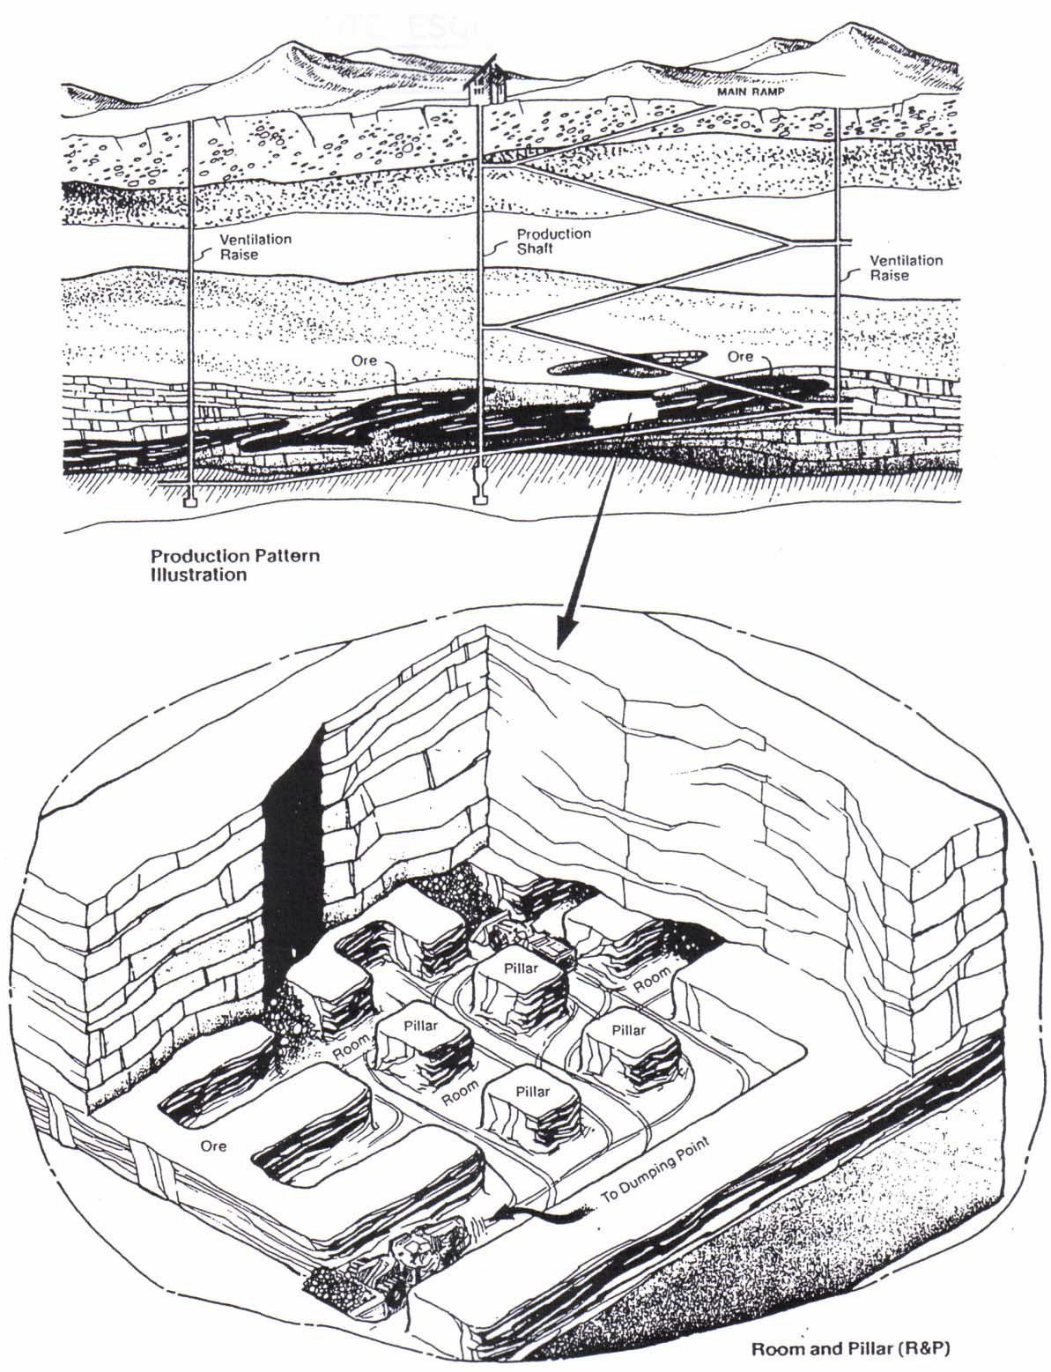

Slide 5
Principio
Consiste en lo esencial en excavar lo más posible el cuerpo mineralizado dejando pilares de
mineral que permiten sostener el techo de material estéril.
Las dimensiones de los caserones y de los pilares depende de la mayor o menor competencia de la roca sobrepuesta (estabilidad del techo) y también de la roca mineralizada(estabilidad de los pilares), como asimismo del espesor del manto y de las presiones existentes.
Por lo general los pilares se distribuyen en una disposición o arreglo lo más regular posible, y pueden tener una sección circular, cuadrada o rectangular semejando un muro. Los caserones abiertos tienen forma rectangular o cuadrada.
Al término de la explotación de un área determinada es posible recuperar, al menos parcialmente, un cierto porcentaje de los pilares, dependiendo del valor del mineral que se está extrayendo.

Slide 6
El control de leyes es primordial (más importante que diseño minero y ventilación): resulta en un diseño irregular, con pilares de baja ley no recuperables
Se puede trabajar a frente completa o por tajadas .
• Frente completa: hasta 8-10m de espesor
• Tajadas: más de 10 m de espesor
En la explotación por tajadas se saca primero la parte superior y luego se banquea y saca la parte inferior, lo que permite la explotación simultánea de ambas frentes.

Slide 7
Desarrollos
En los cuerpos mineralizados de inclinación cercana a la horizontal, se requieren mínimos desarrollos previos a la explotación propiamente tal. Casi siempre es posible utilizar como vías de acceso y transporte del mineral los mismos caserones ya explotados.
En el caso de cuerpos de mayor inclinación, donde las pendientes no permiten la circulación de los equipos de carguío y transporte sobre neumáticos, es necesario desarrollar con anterioridad niveles horizontales, espaciados regularmente según la vertical y orientados según el rumbo del manto.
Tales niveles se pueden comunicar entre sí mediante rampas, o también se pueden habilitar piques de traspaso cortos que conducen el mineral a un nivel de transporte principal horizontal emplazado bajo el manto.

Slide 8
Arranque
La perforación y tronadura de producción se realiza según las prácticas habituales que se aplican en el avance de túneles y/o galerías.
Dependiendo del espesor del manto, vale decir, del espacio disponible, el nivel de mecanización que es posible utilizar incluye desde perforación manual hasta jumbos de gran tamaño.
En presencia de mantos de gran potencia (espesor) la operación de arranque se realiza en dos etapas:
1. Se extrae la parte superior del manto según la modalidad antes indicada
2. Luego se recupera la tajada inferior mediante una operación de banqueo como en una mina a cielo abierto.
Dependiendo de la inclinación del manto, se utilizan equipos montados sobre neumáticos o sobre orugas.

Slide 9
Carguío y transporte
El mineral tronado se carga directamente en los frentes de trabajo, de preferencia con equipos cargadores diesel montados sobre neumáticos.
El espesor del manto, las dimensiones de los espacios y de los accesos disponibles, y la capacidad productiva de la faena, determinan el nivel de mecanización que es posible utilizar.
En mantos de gran potencia, sin problemas de espacio, se usan cargadores frontales y camiones normales.
Con restricciones de espacio, se prefieren los cargadores LHD
conjuntamente con camiones especiales de bajo perfil.

Slide 10
Ventilación
La gran extensión horizontal que pueden alcanzar los laboreos y el uso intensivo de equipo diesel, hacen necesario implantar un sistema de ventilación que puede llegar a ser bastante complejo.
En la mayoría de los casos resulta indispensable instalar sistemas de ventilación secundaria, utilizando ductos y ventiladores auxiliares ubicados en las proximidades de los frentes de trabajo.

Slide 11
Fortificación
Los yacimientos estratificados requieren un riguroso control de la estabilidad del techo, el riesgo de derrumbes o desplomes de material está siempre presente. Se recurre por lo general al apernado sistemático del techo.
También, si se estima necesario, es posible reforzar o fortificar los pilares, mediante pernos, cables e incluso un enzunchado de cintas metálicas.
En resumen, se consideran los siguientes elementos de fortificación:
• Apernado de techo sistemático
• Pernos de roca:
o Lechados (a columna completa)
o Anclados mecánicamente (puntual)
o 5/8, ¾, 1, 1 ¼ pulgadas
o 7, 9, 17, 26 toneladas de resistencia
• Planchuelas de 6 pulgadas (150 mm) y de ¼ a 3/8 pulgadas de espesor, planas o
como campanas, que distribuyen el esfuerzo de la roca en el collar del perno a través
de una tuerca
• Malla puede instalarse entre pernos
• Shotcrete para largo plazo
• La resistencia de pernos disminuye con el tiempo (puede ser necesario tensarlos
nuevamente, o reemplazarlos durante la vida de la operación)

Slide 12
Comentarios
En mantos de un espesor importante y de inclinación cercana a la horizontal, el método por room and pillar puede adoptar un alto grado de mecanización, operacionalmente muy eficiente y con una alta capacidad productiva.
La disposición y diseño de las labores es bastante simple y esquemática, permitiendo con facilidad el desarrollo simultáneo de diferentes áreas productivas.
No requiere de grandes inversiones en desarrollos de preproducción.
Permite una explotación selectiva, dado que siempre existe la posibilidad de dejar como pilares los sectores de más baja ley.
La recuperación del yacimiento es uno de los puntos débiles de este método.
Una proporción importante del mineral necesariamente debe dejarse como pilares.
En cuanto a la dilución, se puede manejar en un nivel muy bajo, controlando la estabilidad del techo y la correcta ejecución de los diagramas de disparo

Slide 13
Características
En resumen, las características del método son:
• Método barato, productivo, fácil de mecanizar y simple de diseñar.
• Se usa en depósitos horizontales o sub-horizontales (hasta 30º) en roca
razonablemente competente y espesores de 2 a 6 m en carbón, sal, potasio, calizas.
En algunos casos pueden considerarse mantos de mayor potencia.
• Consideraciones de diseño:
o Estabilidad del techo
o Resistencia de los pilares
o Espesor del depósito
o Profundidad de la mina
• Objetivo: extraer la cantidad máxima de mineral compatible con condiciones seguras
de explotación.
• Pilares pueden recuperarse:
o Relleno en minas no de carbón
o Retroceso en minas de carbón, permitiendo subsidencia

